Slide 1
PHÒNG GIÁO DỤC VÀ ĐÀO TẠO HUYỆN CHÂU ĐỨC
TRƯỜNG THCS QUANG TRUNG
TOÁN 6: CHÂN TRỜI SÁNG TẠO

Slide 2
Số và Đại số
ÔN TẬP CHƯƠNG 6

Slide 3
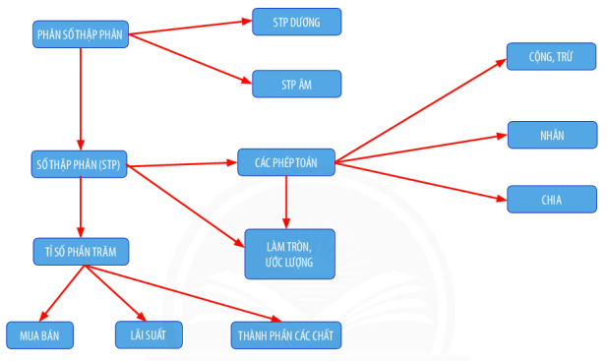
ÔN TẬP CHƯƠNG 6
Hãy nêu các nội dung chính đã được học trong chương 6

Slide 4
AI CHỌN ĐÚNG NÀO?
1
2
3
4
5
Câu 1: Trong các phát biểu sau, phát biểu nào đúng
A.
B.
C.
D.

Slide 5
AI CHỌN ĐÚNG NÀO?
1
2
3
4
5
Câu 2: Trong các phát biểu sau, phát biểu nào sai?
A. 0,3 > - 0,4
B. -0,9 > -0,99
D. -2,125 < 0
D. -0,555 < -0,666

Slide 6
AI CHỌN ĐÚNG NÀO?
1
2
3
4
5
Câu 3: Kết quả của phép tính:
8. (-0,125) . (-0,25) . (-400) là:
A. 100
B. 200
C. -100
D. -20

Slide 7
AI CHỌN ĐÚNG NÀO?
1
2
3
4
5
Câu 4: Giá trị 25% của 80 là:
A. 250
B. 25
C. 200
D. 20

Slide 8
ÔN TẬP CHƯƠNG 6
Bài 1: Hãy sắp xếp các số thập phân sau theo thứ tự giảm dần:
Giải

Slide 9
ÔN TẬP CHƯƠNG 6
Bài 2: Hãy sắp xếp các số thập phân sau theo thứ tự tăng dần:
Giải

Slide 10
ÔN TẬP CHƯƠNG 6
Bài 3: Oxi có nhiệt độ sôi -182,95ºC. Nitơ có nhiệt độ sôi -195,70ºC. Hỏi nhiệt độ sôi của Oxi cao hơn nhiệt độ sôi của Nitơ bao nhiêu độ
Giải
Ta có:
-182,95 – (-195,70)
-182,95 + 195,70
= 12,75
Vậy nhiệt độ sôi của ôxi cao hơn nhiệt độ sôi của nitơ là 12,75ºC

Slide 11
ÔN TẬP CHƯƠNG 6
Bài 4: Một công ty có 30 nhân viên nam và 24 nhân viên nữ. Số nhân viên nữ chiếm bao nhiêu phần trăm trong số nhân viên ở công ty?
Giải
Ta có:
= 44,44%
Vậy số nhân viên nữ chiếm khoảng 44% trong tổng số nhân viên của công ty.

Slide 12
ÔN TẬP CHƯƠNG 6
Bài 5: Một công ty đã đặt ra mục tiêu doanh thu cho năm 2020 là 150 tỉ đồng. Tuy nhiên, đến cuối năm 2020 thì tổng mức doanh thu của công ty đạt 159 tỉ đồng.
Vậy công ty đã hoàn thành bao nhiêu phần trăm so với mục tiêu ban đầu?
Công ty đã hoàn thành vượt mức đề ra là bao nhiêu phần trăm?
Giải
a) Ta có:
Vậy công ty đã hoàn thành 106% so với mục tiêu ban đầu.
b) Ta có: 106% - 100% = 6%
Vậy công ty đã vượt mức đề ra 6%

Slide 13
CHÚC CÁC EM HỌC TỐT

